Slide 1
ضرب عدد من رقمين في عدد من رقم واحد
دون إعادة التجميع
Aishah Aljuhani

Slide 3
أضرب عددًا من رقمين
في عدد من رقم واحد
دون إعادة التجميع
نواتج الضرب الجزئية

Slide 4


Slide 5
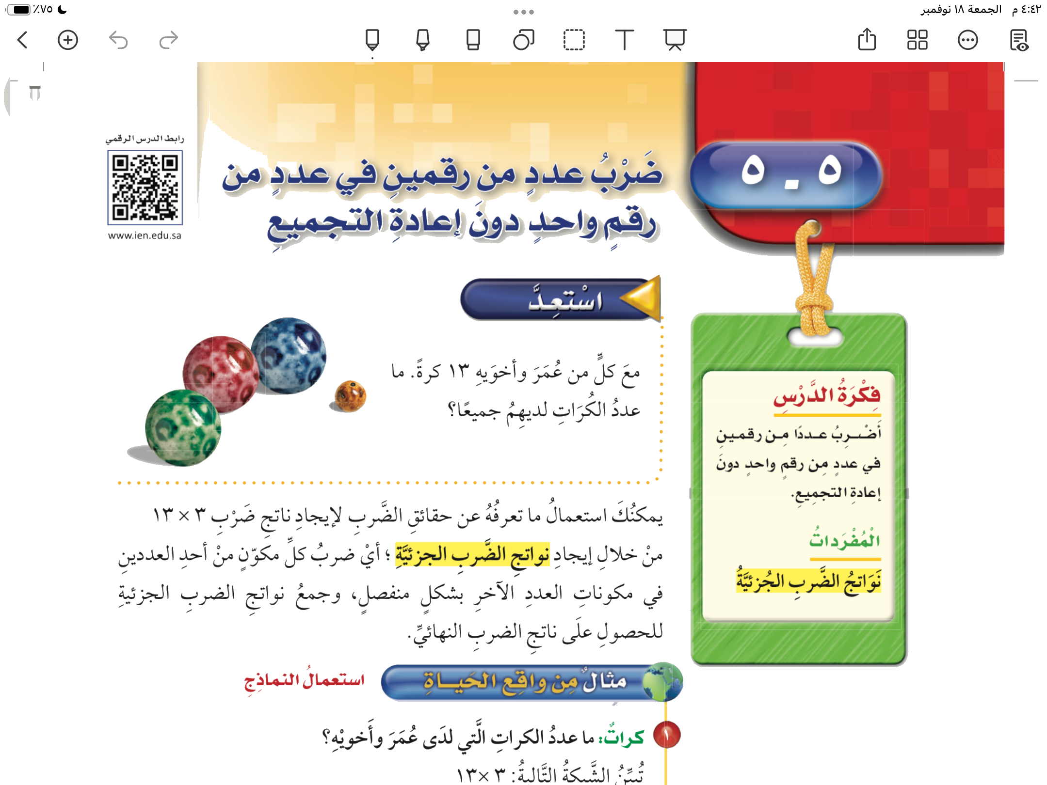
ضرب عدد من رقمين في عدد من رقم واحد
دون إعادة التجميع
صفحة ٢٥

Slide 6
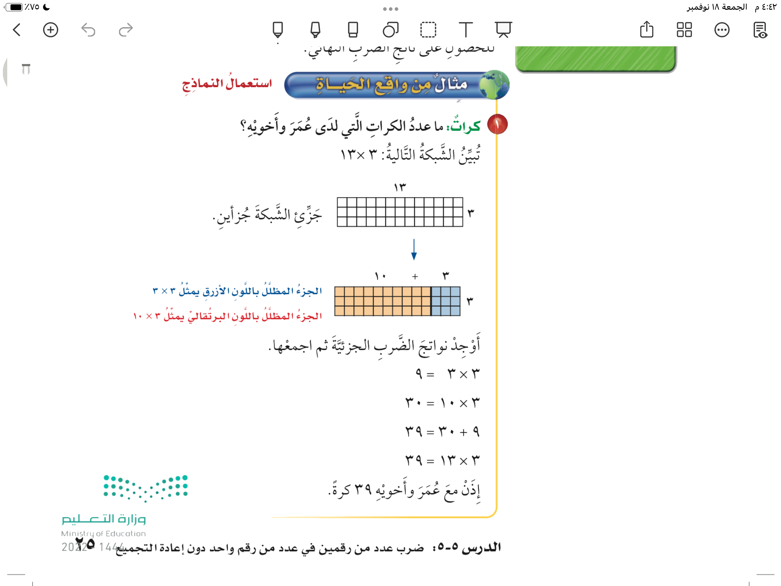
صفحة ٢٥

Slide 7
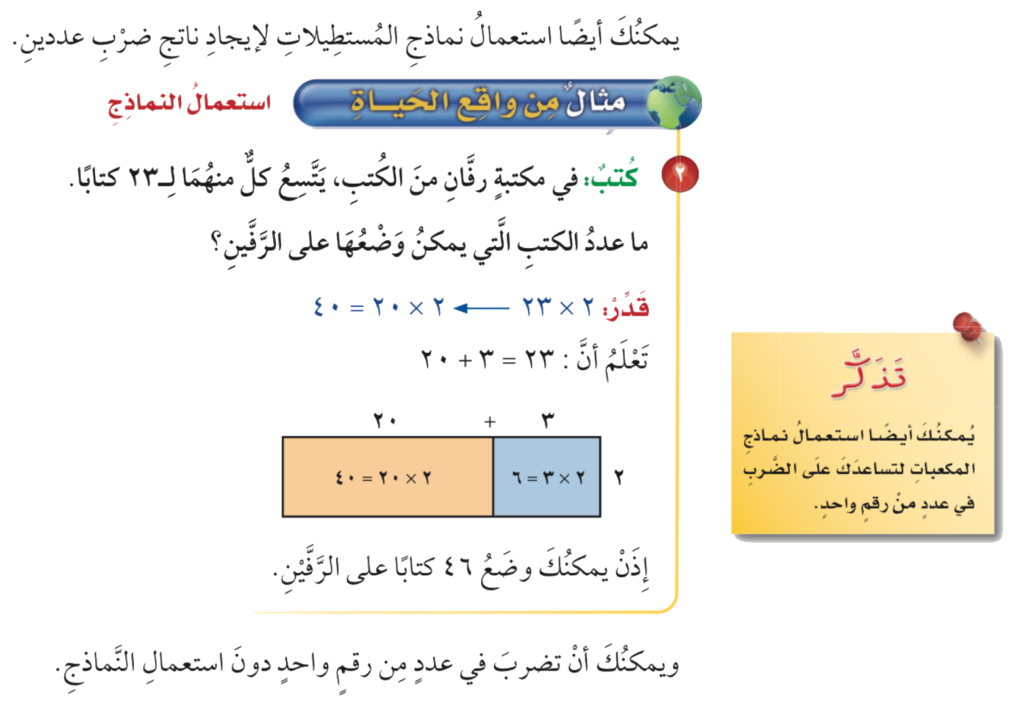
صفحة ٢٦

Slide 8
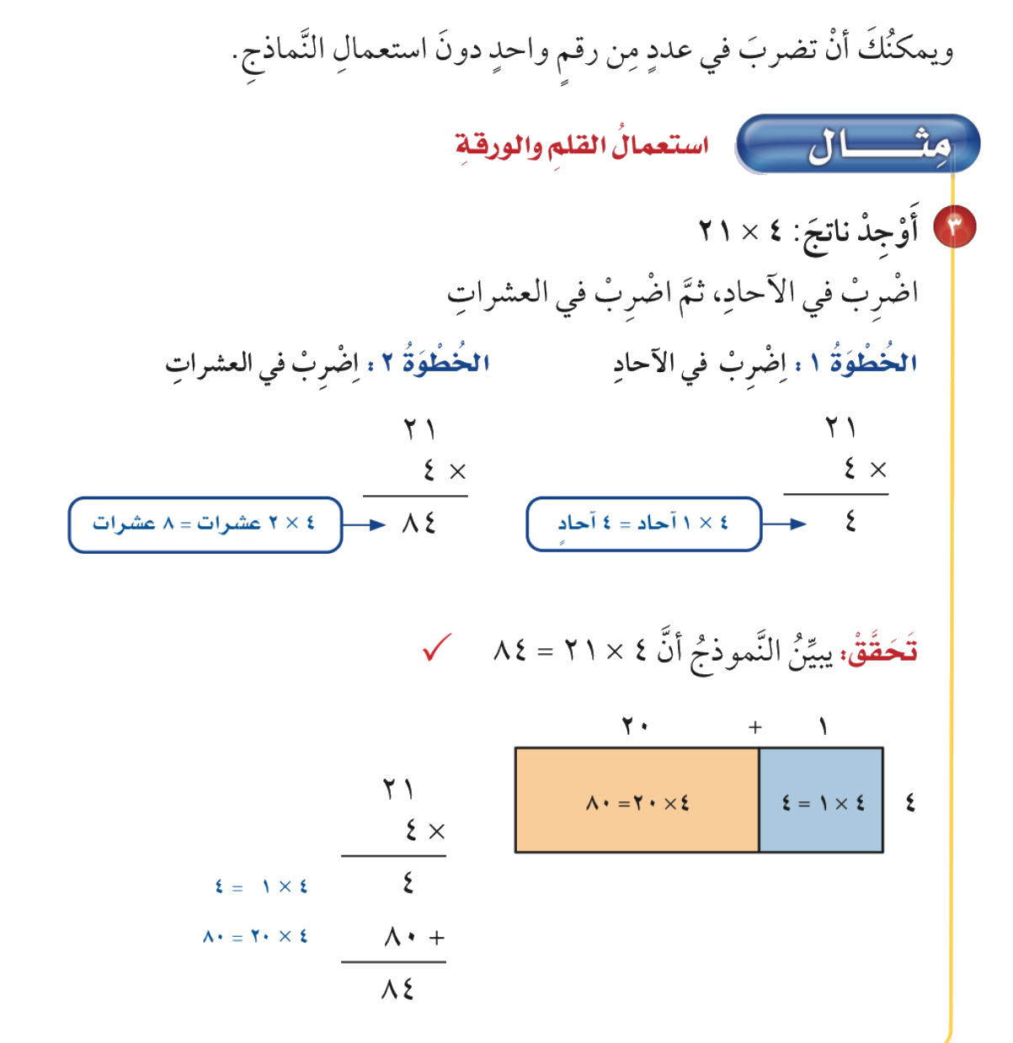
صفحة ٢٦

Slide 9
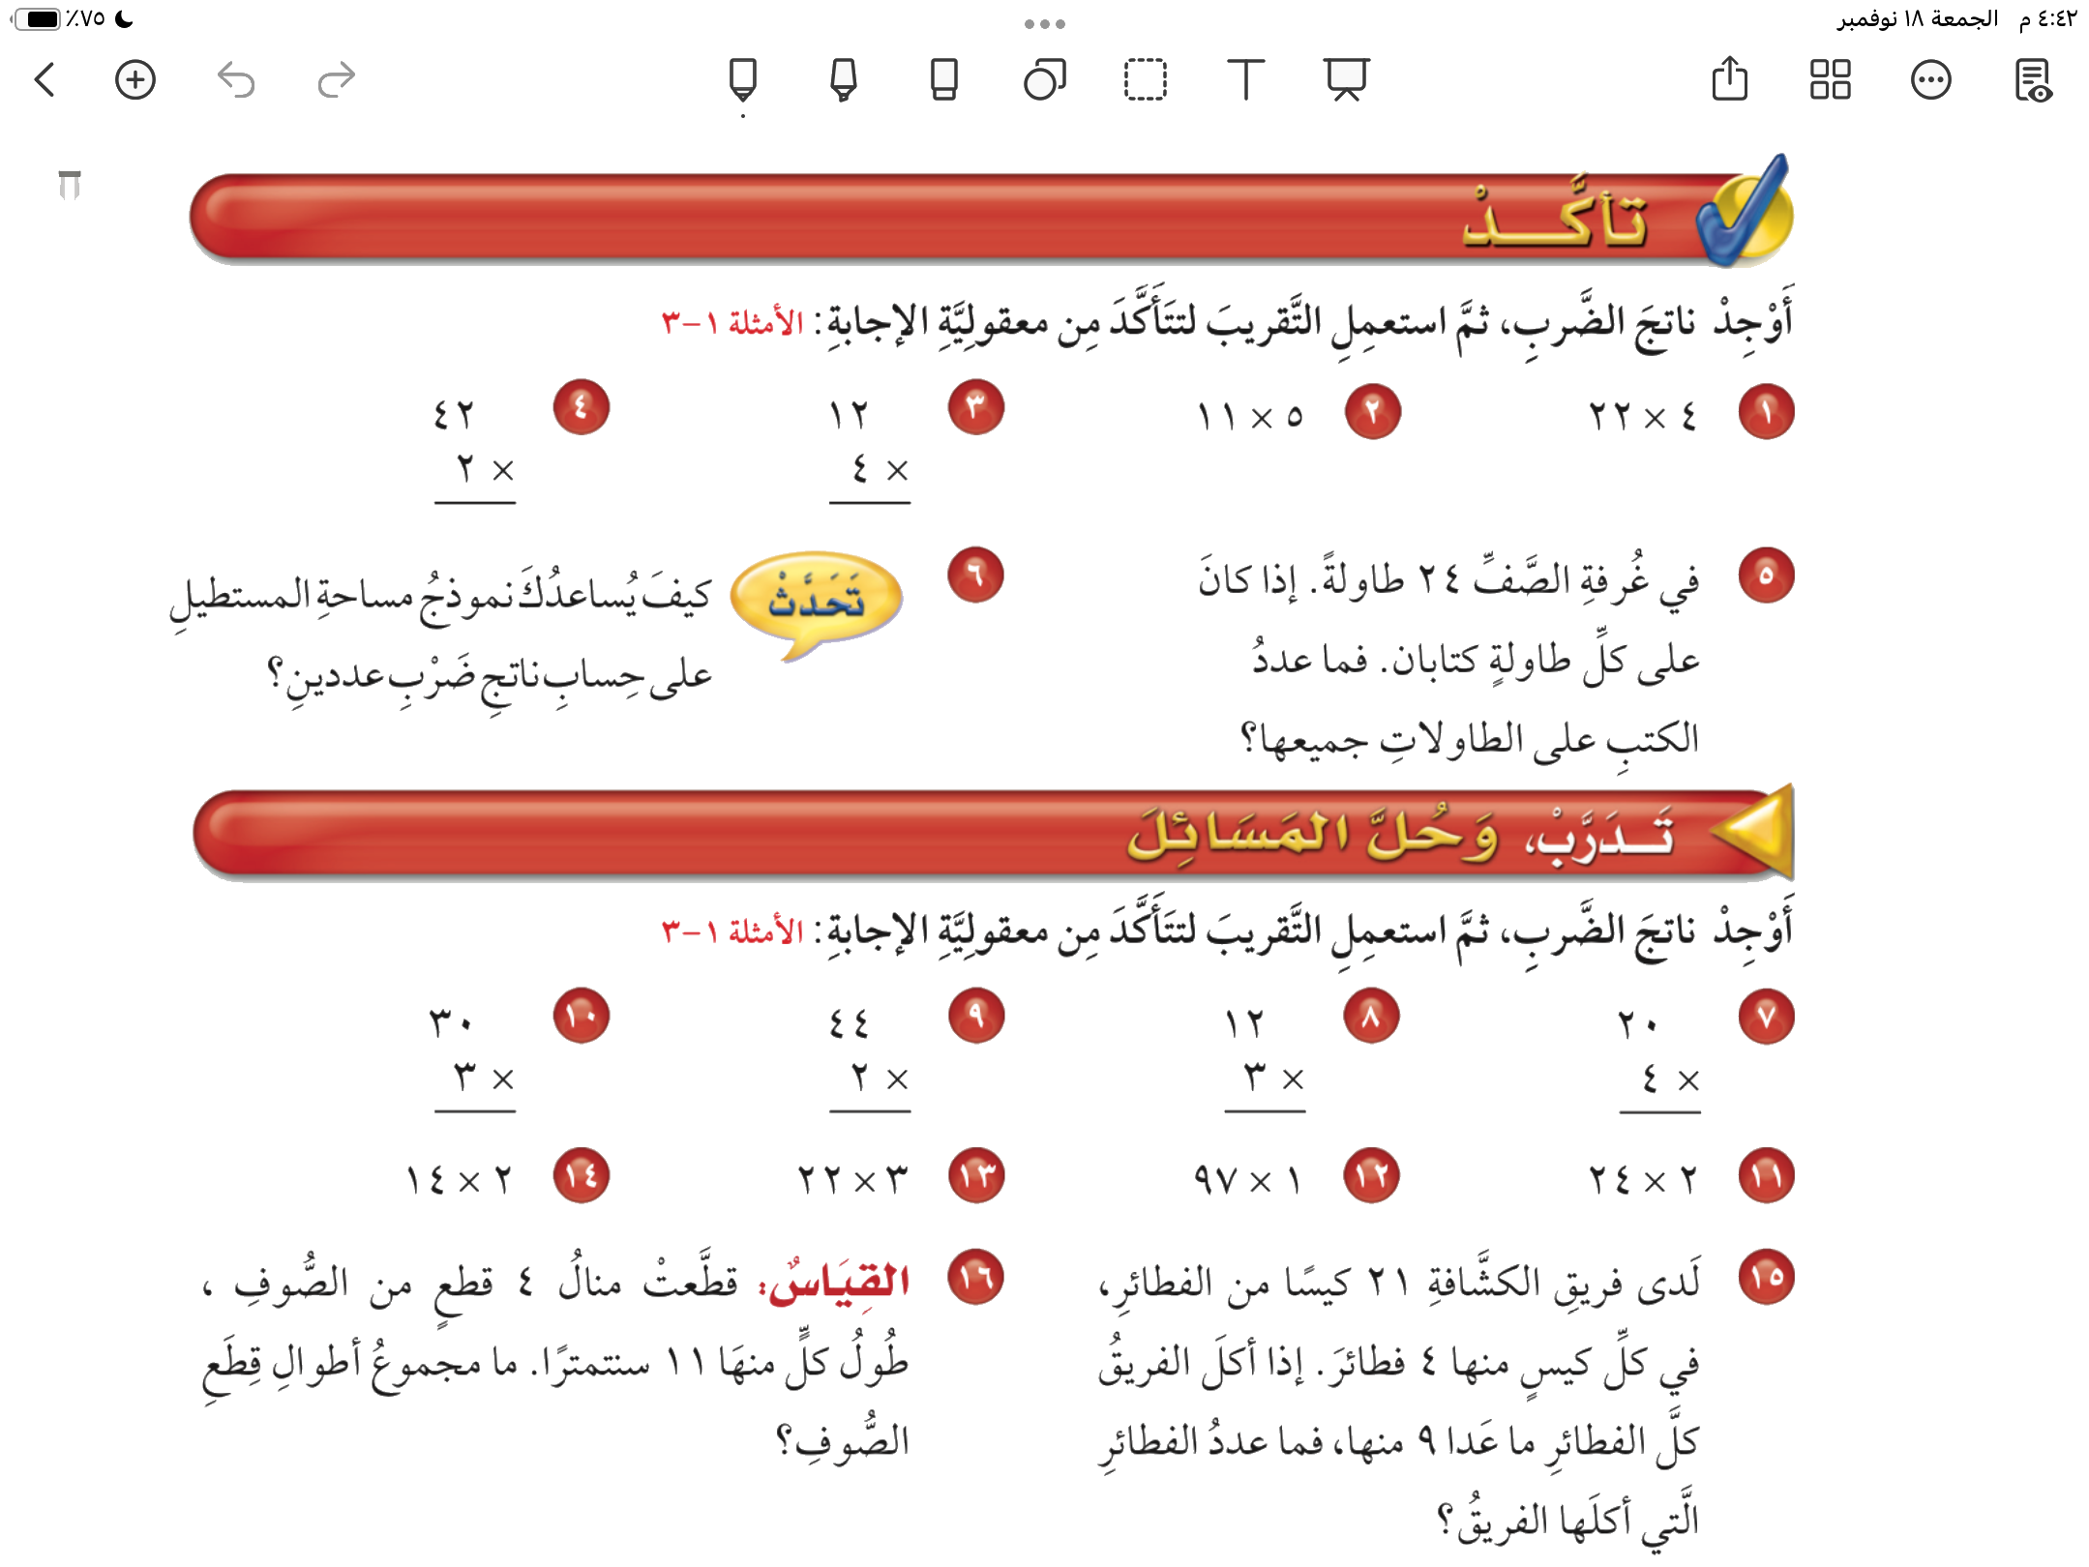
صفحة ٢٧

Slide 10
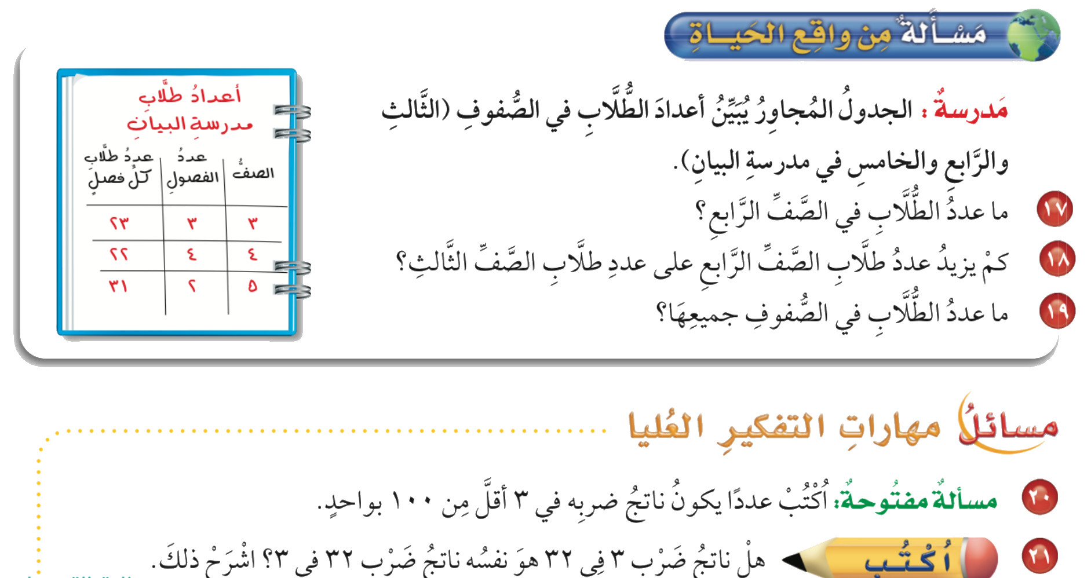
صفحة ٢٧

